Slide 1




PSIKOLOGI PENDIDIKAN ISLAM
DIMENSI PSIKOLOGI MANUSIA DALAM ISLAM: MENGURAI RELASI RUH, QALB, NAFS, DAN AKAL TERHADAP ORIENTASI PENDIDIKAN
LINA KHAMA SATU SYAHIDAH
NIM : 06010125020
PROGRAM STUDI PENDIDIKAN AGAMA ISLAM
UNIVERSITAS
ISLAM NEGRI SUNAN AMPEL
2026

Slide 2




UNIVERSITAS
ISLAM NEGERI
SUNAN AMPEL
Pemahaman tentang hakikat manusia—yang melibatkan dimensi fitrah, ruh, qalb, nafs, dan akal menurut Al-Qur'an—secara mendasar menentukan arah pendidikan. Jika manusia hanya dipandang sebagai makhluk biologis, pendidikan sebatas melatih keterampilan kerja, namun jika dipandang secara utuh, pendidikan bertugas mengembangkan seluruh potensi spiritual dan intelektual tersebut. Karena fitrah atau kecenderungan dasar manusia pada kebaikan sangat dipengaruhi oleh lingkungan rumah, sekolah, hingga pertemanan, makalah ini bertujuan menguraikan keterkaitan konsep-konsep Al-Qur'an tersebut beserta implikasi praktisnya dalam dunia pendidikan dan kehidupan mahasiswa sehari-hari.
Latar
Belakang
SEMINAR PROPOSAL
02

Slide 3

UNIVERSITAS
ISLAM NEGRI SUNAN AMPEL SURABAYA
Rumusan
Masalah
01.
Rumusan Satu
Bagaimana Al-Qur’an menggambarkan hakikat manusia?
02.
Rumusan Dua
Apa yang dimaksud dengan fitrah dan bagaimana kedudukannya dalam diri manusia?
03.
Rumusan Tiga
Bagaimana ruh, qalb, nafs, dan akal dijelaskan dalam pemikiran Islam, khususnya oleh Al-Ghazali dan Ibn Sina?
04.
Rumusan Empat
Apa Potensi Manusia dan Implikasinya terhadap Pendidikan?
PSIKOLOGI PENDIDIKAN ISLAM
03

Slide 4

Tujuan
Makalah ini disusun untuk menjelaskan gambaran Al-Qur’an tentang manusia, menguraikan makna fitrah beserta kedudukannya, memaparkan konsep ruh, qalb, nafs, dan akal menurut pemikiran Islam, mengidentifikasi potensi-potensi manusia yang lahir dari unsur-unsur tersebut, serta menjelaskan implikasi konsep fitrah terhadap praktik pendidikan.
PSIKOLOGI PENDIDIKAN ISLAM
04

Slide 5



A.Al-Qur’an Menggambarkan Hakikat Manusia
Al-Qur’an memandang manusia secara utuh melalui tiga istilah yang saling melengkapi, yaitu basyar (sisi fisik-biologis), insan (sisi psikologis dan daya pikir), serta bani Adam (garis keturunan historis). Melalui Surah Al-Baqarah ayat 30, manusia ditetapkan sebagai khalifah yang diemban amanah untuk mengelola bumi dengan bekal akal dan kepekaan hati, sedangkan Surah At-Tin ayat 4 menegaskan keistimewaan manusia yang diciptakan dalam bentuk terbaik (ahsani taqwim) dengan memadukan dimensi jasmani dan ruhani secara sempurna. Implikasinya dalam dunia pendidikan, peserta didik atau mahasiswa bukanlah wadah kosong yang sekadar diisi informasi, melainkan pribadi yang telah membawakan potensi bawaan serta tanggung jawab spiritual sehingga tugas pendidikan adalah membimbing dan menumbuhkan potensi tersebut secara optimal.
05

Slide 6


Fitrah: Makna dan Kedudukannya dalam Diri Manusia
Kata fitrah (fa-tha-ra) merujuk pada pola dasar penciptaan yang Allah tanamkan pada manusia sejak lahir sebagai modal awal berupa kecenderungan alami untuk mengenali Tuhan, menyukai kebaikan, serta memiliki kesediaan belajar dan mencari kebenaran seperti dalam Q.S. Ar-Rum: 30
اَقِمْ وَجْهَكَ لِلدِّيْنِ حَنِيْفًاۗ فِطْرَتَ اللّٰهِ الَّتِيْ فَطَرَ النَّاسَ عَلَيْهَاۗ لَا تَبْدِيْلَ لِخَلْقِ اللّٰهِۗ ذٰلِكَ الدِّيْنُ الْقَيِّمُۙ وَلٰكِنَّ اَكْثَرَ النَّاسِ لَا يَعْلَمُوْنَۙ
Fitrah bukanlah jaminan hasil akhir melainkan kecenderungan dasar yang berpotensi tertutup oleh kebiasaan buruk, kesalahan pendidikan, atau pengaruh lingkungan sekitar. Dalam pandangan Al-Ghazali dan pendidikan Islam, pemahaman ini memberikan landasan optimistis bahwa setiap peserta didik pada dasarnya memiliki potensi kebaikan bawaan yang perlu dijaga dan ditumbuhkan melalui bimbingan yang tepat, bukan dianggap buruk atau sekadar ditekan.
06

Slide 7





Makna Ruh, Qalb, Nafs, dan Akal dijelaskan dalam pemikiran Islam
Secara ruhani dimaknai oleh Al-Ghazali sebagai unsur halus (lathifah) tempat merasa, memahami, dan mengenal Tuhan. Al-Ghazali menegaskan bahwa qalb, nafs, ruh, dan akal bersumber dari esensi ruhani yang sama namun berbeda fungsi. Al-Qur'an mengingatkan bahaya "kebutaan hati" (QS. Al-Hajj: 46), sehingga keilmuan yang tinggi harus diimbangi dengan latihan peka nurani, empati, dan perenungan.
Merupakan rahasia Allah (QS. Al-Isra': 85) yang ditiupkan ke dalam diri manusia (QS. Al-Hijr: 29) sebagai sumber kecenderungan pada kebenaran dan kesucian. Menurut Al-Ghazali, ruh membedakan manusia dari makhluk lain dan membimbing kesadaran batin menuju Allah, sedangkan Ibnu Sina melihatnya sebagai daya pikir untuk memahami kebenaran. Pengembangannya membutuhkan penyucian jiwa agar kecerdasan intelektual selaras dengan kematangan spiritual.
QALB
RUH
07

Slide 8

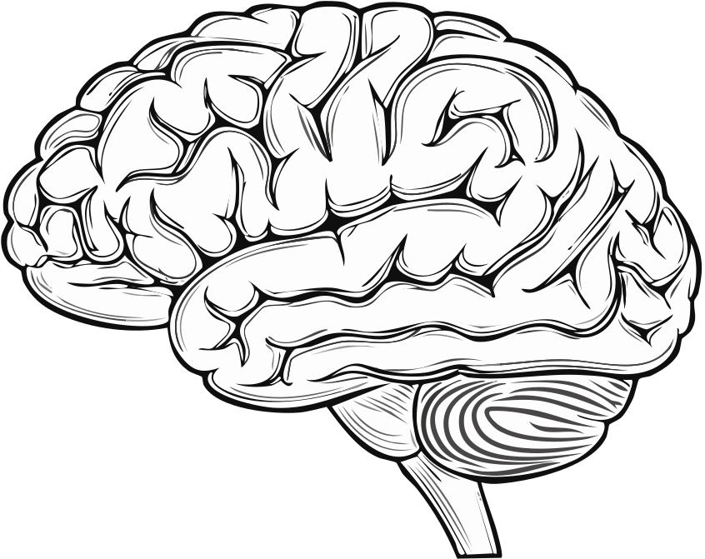
Makna Ruh, Qalb, Nafs, dan Akal dijelaskan dalam pemikiran Islam
Menunjukkan kondisi dan kecenderungan diri manusia yang bersifat dinamis. Al-Qur'an membaginya secara moral-spiritual menjadi tiga tingkatan: nafs ammarah (dorongan keburukan), lawwamah (penyesalan/kesadaran), dan muthmainnah (ketenangan). Sementara itu, Ibnu Sina membaginya secara hierarki fungsi dari nabatiyah (biologis/tumbuh), hayawaniyah (indrawi/gerak), hingga insaniyyah (rasional). Pendidikan bertugas membimbing dorongan fisik-hewani menuju potensi moral dan rasional yang tinggi.
Alat untuk belajar, menyimpan ilmu, dan memahami tanda-tanda kebesaran Allah (QS. Al-Baqarah: 31). Menurut Al-Ghazali, akal mencakup pengetahuan itu sendiri sekaligus wadah yang memprosesnya, sedangkan Ibnu Sina menempatkannya sebagai penanda kesempurnaan manusia. Dalam pendidikan, akal berfungsi mengolah ilmu dan berpikir kritis, namun harus selalu dibimbing oleh qalb agar kepintaran tidak disalahgunakan.
NAFS
AKAL
08

Slide 9


Potensi Manusia dan Implikasinya terhadap
Pendidikan
potensi:
RUH
QALB
NAFS
AKAL
CATATAN:
Keempatnya adalah modal awal (fitrah) yang harus ditumbuhkan secara seimbang agar tidak tercipta pribadi yang timpang (misal: pintar secara akal, tetapi keras hatinya).
09

Slide 10
Implikasinya terhadap Pendidikan
Implikasinya terhadap pendidikan, jika fitrah adalah potensi baik bawaan lahir, maka tugas pendidikan bukan mencetak manusia dari nol, melainkan menumbuhkan apa yang sudah ada ,ini sejalan dengan makna tarbiyah (tumbuh dan berkembang). Pendidik berperan sebagai penumbuh dan penjaga, bukan pemaksa bentuk. Lingkungan (keluarga, sekolah, pertemanan) sangat menentukan apakah fitrah berkembang baik atau tertutup, seperti terlihat pada kasus bullying atau hilangnya semangat belajar peserta didik akibat sistem yang terlalu menekankan nilai angka. Karena itu, pendidikan ideal harus menyentuh seluruh dimensi manusia (ruh, qalb, nafs, dan akal )secara menyeluruh dan seimbang.
10

Slide 11
Keteladanan (Uswatun Hasanah): Memberikan contoh perilaku nyata (Rasulullah/pahlawan), karena nilai moral lebih cepat diserap melalui apa yang dilihat peserta didik
Nasihat: Pendekatan persuasif dan emosional yang tulus untuk mengetuk nurani peserta didik agar tergerak melakukan perbaikan diri.
Kisah-kisah (Qashas): Mengambil hikmah dari peristiwa bersejarah Al-Qur'an untuk menyampaikan pesan moral secara komunikatif dan tidak menggurui.
Metode Sistem Pendidikan IslamGuna membentuk karakter muslim
Ganjaran & Hukuman: Instrumen kontrol berbasis apresiasi dan konsekuensi terukur ketika pendekatan edukatif awal belum berhasil.
Pembiasaan: Melatih pengulangan tindakan positif secara konsisten hingga menjadi rutinitas dan karakter yang solid
Ceramah & Diskusi: Menyampaikan pemahaman materi secara terstruktur sekaligus melatih daya kritis peserta didik lewat dialog interaktif.
11

Slide 12




Kesimpulan
Al-Qur’an menggambarkan manusia sebagai makhluk utuh yang mengemban amanah khalifah dengan bekal fitrah (kecenderungan alami pada kebaikan), yang dapat terjaga atau tertutup tergantung lingkungan dan pendidikan. Potensi manusia terdiri dari empat dimensi yang saling melengkapi (ruh, qalb, nafs, dan akal), yang dimaknai Al-Ghazali sebagai substansi ruhani berpola fungsi beda, dan oleh Ibnu Sina sebagai hierarki fungsi biologis hingga rasional. Implikasinya, pendidikan Islam harus berorientasi menumbuhkan fitrah secara humanis—bukan memaksakan bentuk—serta membimbing keempat dimensi tersebut secara seimbang agar terwujud pribadi muslim yang utuh dan tidak timpang.
12

Slide 13


Terima Kasih

